Slide 1
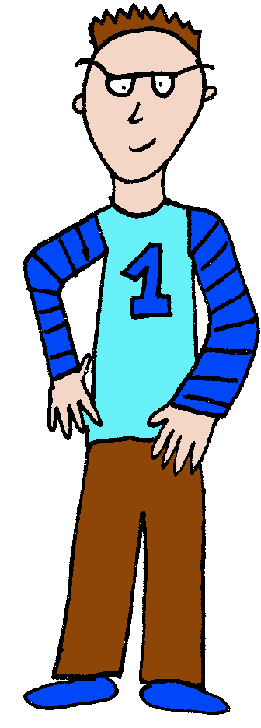
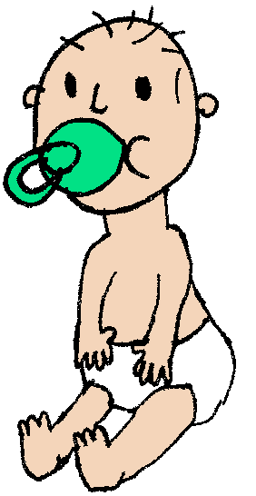
Digibordles dezelfde familie
makkelijk
moeilijk

Slide 2
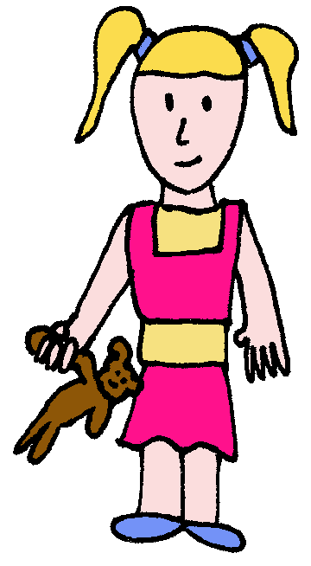

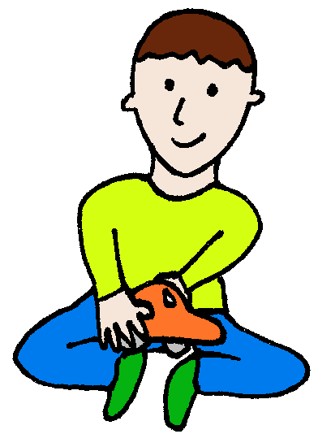
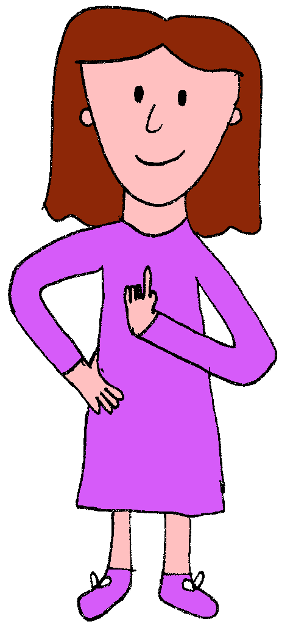
Zoek dezelfde

Slide 3
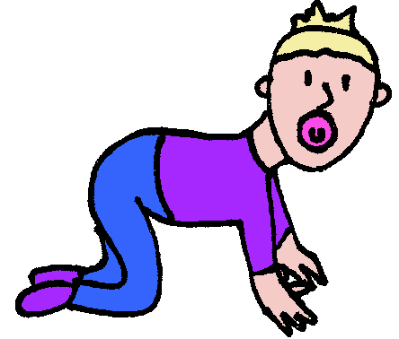
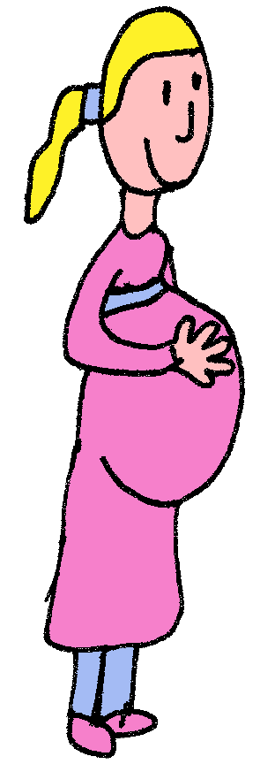
Zoek dezelfde

Slide 4
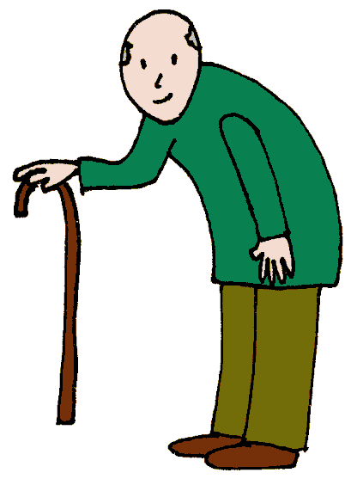

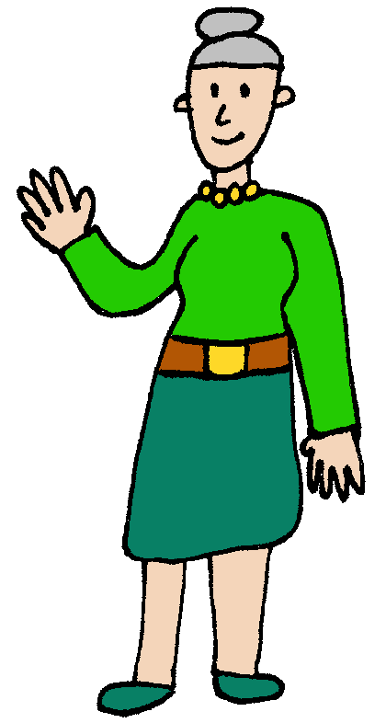

Zoek dezelfde

Slide 5
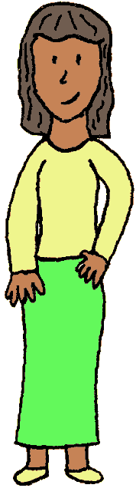

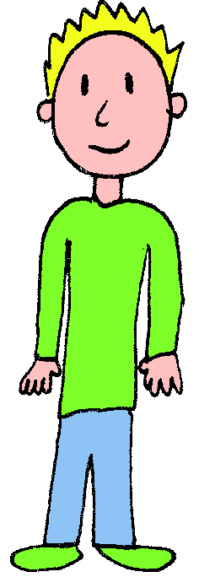
Zoek dezelfde

Slide 6
Zoek dezelfde

Slide 7
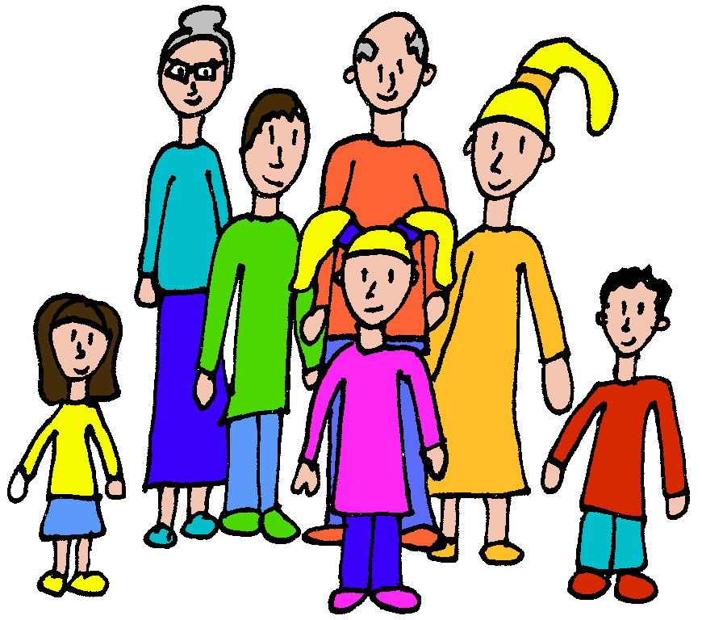

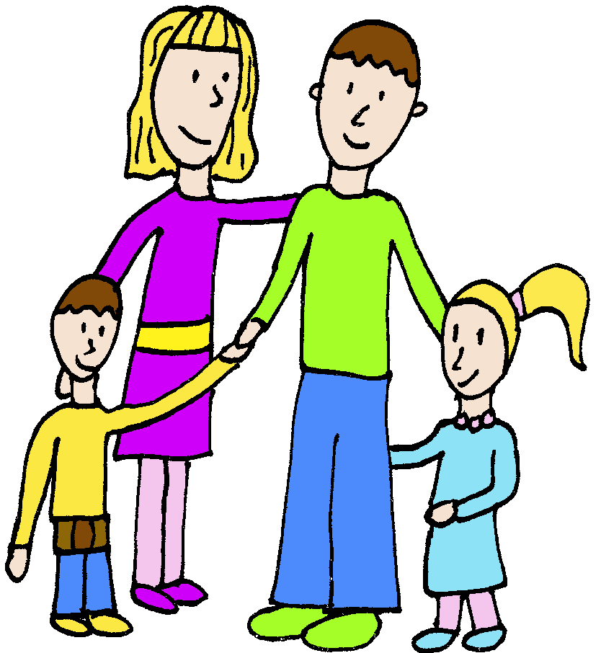
Zoek dezelfde

Slide 8
Zoek dezelfde

Slide 9
Zoek dezelfde

Slide 10

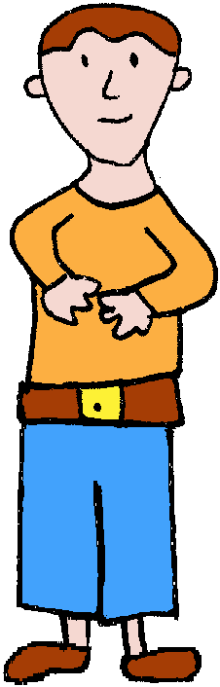
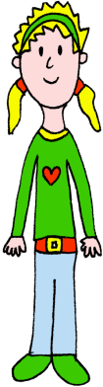
Zoek dezelfde

Slide 11
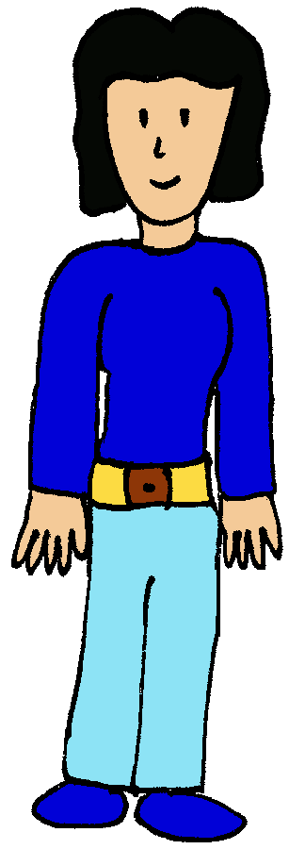

Zoek dezelfde

Slide 12
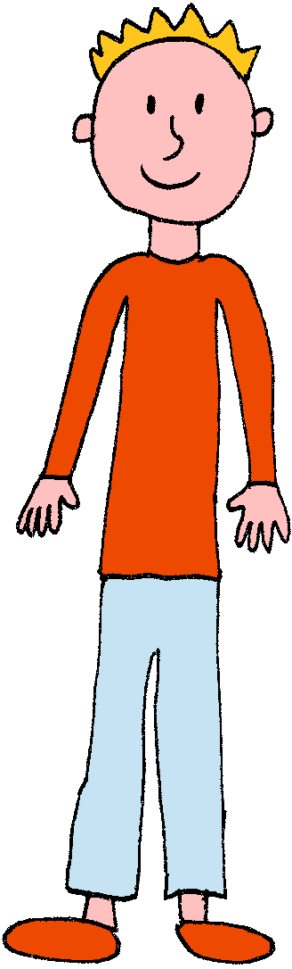

Zoek dezelfde

Slide 13

Zoek dezelfde

Slide 14
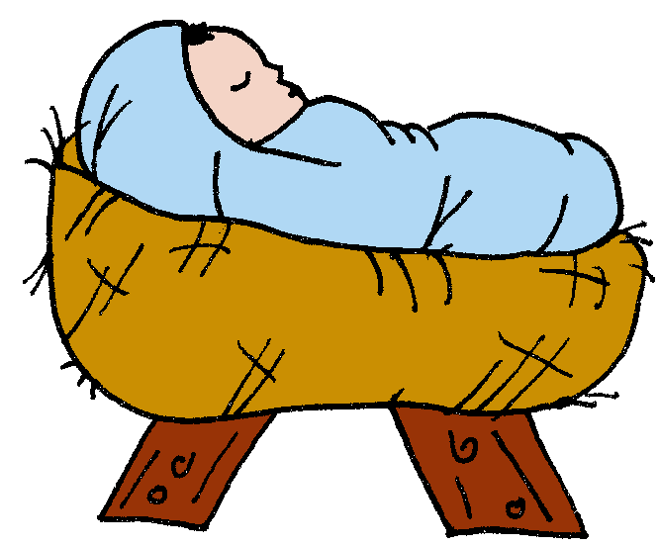
Zoek dezelfde

Slide 15

Zoek dezelfde

Slide 16
Zoek dezelfde

Slide 17


Goed gedaan!

Slide 18
Zoek dezelfde

Slide 19

Zoek dezelfde

Slide 20
Zoek dezelfde

Slide 21
Zoek dezelfde

Slide 22
Zoek dezelfde

Slide 23

Zoek dezelfde

Slide 24
Zoek dezelfde

Slide 25
Zoek dezelfde

Slide 26

Zoek dezelfde

Slide 27
Zoek dezelfde

Slide 28
Zoek dezelfde

Slide 29
Zoek dezelfde

Slide 30

Zoek dezelfde

Slide 31


Zoek dezelfde

Slide 32
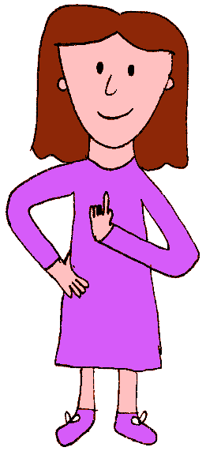
Zoek dezelfde

Slide 33
Goed gedaan!

